Slide 1


Corporación Universitaria para el Desarrollo de Internet
Comunidad de Divulgación Aeroespacial
Día CUDI del Espacio
Sala de Videoconferencia; de la Secretaría de Extensión e Integración Social; Unidad Profesional del IPN “Adolfo López Mateos” (Zacatenco, D.F.)
14 de agosto de 2012
Centro de Desarrollo Aeroespacial (CDA)
Rev-1 / 2012.08.14
S Viñals P
CDA_065PR_r6 SVP RS DiaCUDI-Espacio-120814.pptx
Centro de Desarrollo Aeroespacial
CEC Unidad Allende del IPN; Belisario Domínguez 22; Col. Centro; Patio de la Higuera; D. F.; CP 06010; México
5729-6000 Ex 64-665 y 64-661 www.paep.ipn.mx

Slide 2
Propósito y contenido
Situación actual en materia Aeroespacial en México
Antecedentes Institucionales en materia Aeroespacial
Acciones
Centro de Desarrollo Aeroespacial (CDA)
  Objetivo
  Premisas del Proyecto
  Justificación: Interés y responsabilidad
  Compromisos vinculantes del Politécnico
  Resultados esperados
Modelo de operación
  Líneas de trabajo
  Ámbitos de actividad
  Taxonomía; Enfoque de gestión de proyectos
Bases para un programa de trabajo
  Capacidad Institucional
  Formación de Recursos Humanos
  Desarrollo tecnológico e Innovación
  Temas de interés en unidades institucionales
  Fomento a la Industrialización
Estructura organizacional
Resultados de evaluación inicial
Plan inicial de trabajo
Acciones iniciales
Trabajo colaborativo
  Red de Ciencia y Tecnología Espaciales (RedCyTE)
  Red de Expertos en materia Aeroespacial en el IPN
Divulgación
  Día CUDI del Espacio
  Informar a los miembros de la Red de Expertos en Telecomunicaciones sobre la creación del Centro de Desarrollo Aeroespacial y sus propósitos.
  Invitar a los interesados en el tema, a participar en:
    Actividades del CDA
    Integrar una Red de Expertos en materia Aeroespacial en el IPN
    Participar en la Red de Ciencia y Tecnología Espaciales (RedCyTE)
    Videoconferencia “Día CUDI del Espacio”

Slide 3

























Situación actual en materia Aeroespacial en México
Interés en el re-inicio de actividades en materia Aeroespacial por acciones compartidas de los ámbitos académico, legislativo y gubernamental
Política Espacial de México tiende a constituirse en Política de Estado
Antecedentes y soporte.
  1949 Grupos técnicos <=> Estudios de cohetería.
  1957 Lanzamiento cohetes por SCT
  1960 Estación rastreadora en Sonora
  1962-1977 Comisión Nacional del Espacio Exterior (CONEE).
  1987-1996 Instituto Mexicano de Comunicaciones.
  1990-2011 Instituciones educativas (UNAM, CICESE, IPN).
  2010.07.30 Agencia Espacial Mexicana (AEM) [DOF].
Evolución
  Sectores académicos
  Industria
  Gobierno
Principales participantes en la actualidad

Slide 4
Antecedentes Institucionales en materia Aeroespacial
Desde mediados del siglo pasado, el IPN a través de sus egresados y unidades académicas, ha manifestado interés y participado con las entidades nacionales competentes en el desarrollo de actividades aeroespaciales; ejemplos:
  La ESIME en 1936 creó la carrera de Ingeniería Aeronáutica; durante muchos años fue la única institución nacional que atendió esta disciplina.
  Sus egresados han contribuido al inicio y conducción de las actividades espaciales en el país:
    desde la participación en la operación de la Estación Rastreadora de Satélites en Guaymas, Son. en 1957, pasando por la intervención mexicana en agencias satelitales de carácter internacional para comunicaciones (Intelsat); hasta la coordinación de la construcción de sistemas satelitales nacionales (Solidaridad) y el impulso a la creación de la Agencia Espacial Mexicana.
  Comparte el criterio de que los conocimientos, tecnología y productos de la actividad aeroespacial contribuyen de manera esencial al desarrollo científico, cultural, económico y social de las naciones.

Slide 5
Unidades Académicas Interesadas
Entes institucionales responsables de atender el campo Aeroespacial:
  Unidades Académicas
    Escuela Superior de Ingeniería Mecánica y Eléctrica (ESIME)
      Unidad Ticomán (Aeronáutica)
      Unidad Zacatenco (Electrónica y Comunicaciones)
      Unidad Culhuacan (Electrónica y Comunicaciones)
      Unidad Azcapotzalco (Robótica y Materiales)
    Unidad Profesional Interdisciplinaria de Ingeniería y Tecnologías Avanzadas (UPIITA)
    Centro de Investigación en Tecnología Digital (CITEDI)
    Unidad Profesional Interdisciplinaria de Ingeniería, Ciencias Sociales y Administrativas (UPIICSA)
  Programas y coordinación
        Programa Institucional de Investigación Aeronáutica y Espacial del IPN, (aprobado CGC-IPN en 1996.11.26).
        “Programa Aeroespacial Politécnico” (PAEP) (2010.06.30)
        Centro de Desarrollo Aeroespacial (CDA) 2012.04.27; cuya creación deroga los dos anteriores

Slide 6
Temas de interés en unidades institucionales
ESIME - Ticomán:
  Estructuras.
  Vehículos y Sistemas de propulsión.
  Dinámica de vuelo.
  Estabilidad y control de vehículos.
  Servicios científicos y tecnológicos:
    Normalización,
    Laboratorios de prueba,
    Certificación
ESIME – Zacatenco
  Servicios de telecomunicación vía satélite.
  Sistemas de comunicación para control de operación de vehículos.
  Sistemas de geoposicionamiento (general)
  Sistema de navegación satelital.
  Diseño y construcción de vehículos y artefactos
    Iniciativa para el Proyecto Satex 2; (colaboración interinstitucional)

Slide 7
Temas de interés en unidades institucionales
ESIME - Azcapotzalco
  Protocolo de pruebas de materiales (especificación espacial)
  Certificación de materiales
UPIITA
  Instrumentación y sensores
  Robótica
  Comunicaciones
ESIME – Culhuacan
  Instrumentación electrónica
  Sistemas de control.
UPIICSA
  Diseño y manufactura de artefactos
  Simulación de comportamiento y funcionamiento
  Gestión de proyectos
  Logística de proyectos
  Minería de datos

Slide 8
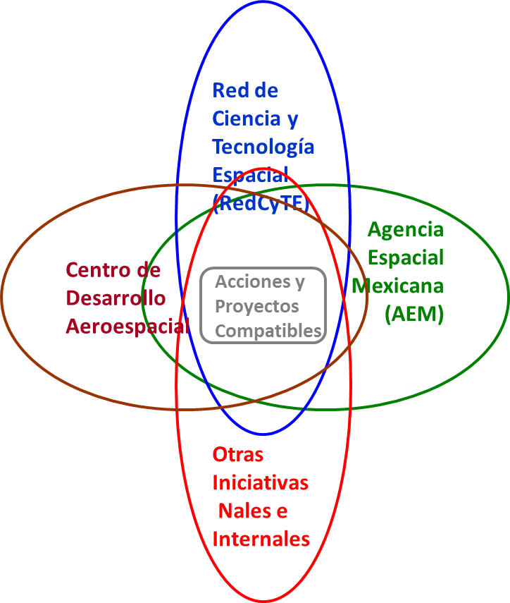
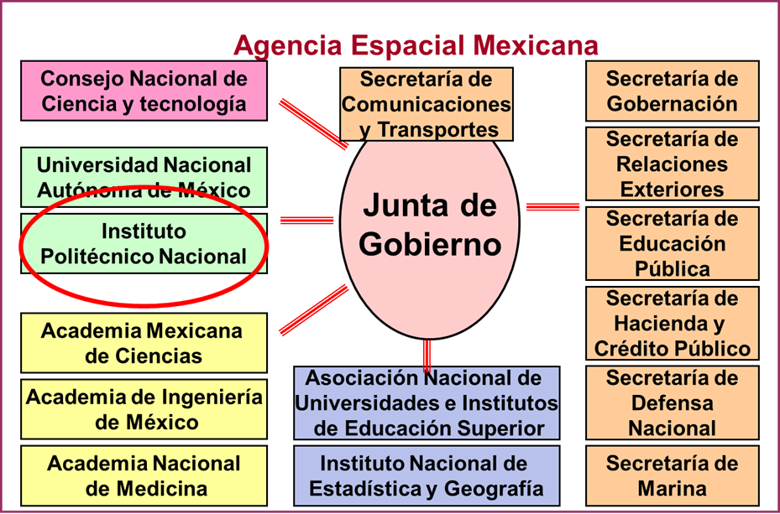
Centro de Desarrollo Aeroespacial (CDA)
Objetivo
Integrar y fortalecer las actividades institucionales en materia Espacial:
  Coordinar y ampliar las actividades en materia Espacial que requieren de una presencia institucional integral.
  Apoyar al titular del Instituto en su intervención en instancias externas, tales como:
    Agencia Espacial Mexicana (AEM).
    Red de Ciencia y Tecnología Espaciales (RedCyTE).
    Sociedad Mexicana de Ciencia Tecnología Aeroespacial (SOMECYTA)
    y coordinar la vinculación y participación institucional.
  Crear un modelo de operación que homologue, en lo necesario, la operación de las instancias nacionales de coordinación en la materia (AEM, RedCyTE).

Slide 9
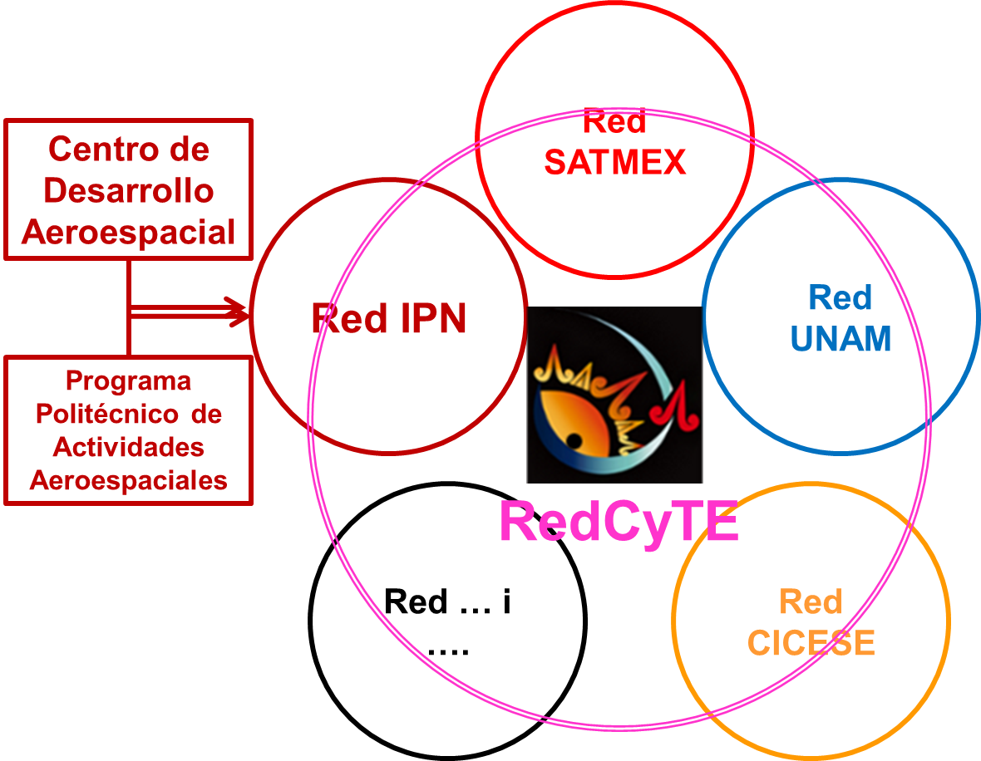
CDA / Compromisos vinculantes del Politécnico
El Instituto requiere de una instancia específica que desarrolle una capacidad de respuesta adecuada a las acciones que en materia Espacial realiza el país:
  A través de su titular, forma parte de la Junta de Gobierno de la Agencia Espacial Mexicana (AEM)
  Participa en el Consejo Técnico Académico de la Red de Ciencia y Tecnología Espaciales, auspiciada por el CoNaCyT
  Forma parte de la Sociedad Mexicana de Ciencia y Tecnología Aeroespacial (SoMeCyTA)

Slide 10
CDA / Resultados esperados
Recursos humanos de alto nivel que soporten el desarrollo en la materia.
Proyectos de Investigación, desarrollo tecnológico e innovación, cuyos productos contribuyan al crecimiento económico, al desarrollo social y al bienestar general.
Iniciativas de desarrollo industrial.
Incremento de valor en la referencia y apreciación de la presencia institucional.
Contribuir a la presencia e imagen del país en las entidades extranjeras e internacionales relacionadas.
Fuente: Viñals P, S; “Propuesta de creación del Centro de Desarrollo Aeroespacial [CeDA]; Resumen ejecutivo Ver5”; Documento de trabajo; 2011.09.19 [PAE_364DT_r5 SVP! Prop CeDA RS Ejecutivo_110919.docx]

Slide 11
Modelo de operación
Establecer un modelo de operación basado en:
  Referentes nacionales adoptados para el desarrollo espacial (AEM; RedCyTE)
  Líneas de trabajo y ámbitos de actividad en los cuales se pueda referenciar y controlar la evolución de las actividades
AEM / Objetivos estratégicos
OE1 Marco institucional adecuado.
OE2 Actividades espaciales relevantes
OE3 Articulación de sectores público y privados
OE4 Fomento en función del impacto
OE5 Cadenas productivas vinculen a los sectores
OE6 Cooperación internacional; acuerdos
OE7 Desarrollo de industria espacial
OE8 Cultura social de conocimiento espacial.
OE9 Política espacial para preservar valores
Ámbitos de Actividad
Gestión con enfoque de Proyectos
Líneas Generales de la Política Espacial
LGP1. Rectoría del Estado
LGP2. Autonomía del país en la materia.
LGP3. Protección a la soberanía y seguridad nacional.
LGP4. Protección a la población.
LGP5. Sustentabilidad ambiental.
LGP6. Investigación, desarrollo científico, tecnológico e innov.
LGP7. Desarrollo del sector productivo.
LGP8. Formación de RH.
LGP9. Coordinación, reglamentación y certificación.
LGP10. Cooperación internacional.
LGP11. Divulgación de actividades aeroespaciales.
LGP12. Financiamiento.
LGP13. Organización y gestión.
Líneas de Trabajo

Slide 12
Líneas de trabajo
Explotación de Sistemas y Recursos Espaciales (Información)
  Exploración Observación
    Espacial
    Terrenal
    Otros
  Servicios y Explotación
    Telecomunicaciones
    Percepción remota
    Medio Ambiente y cambio climático
    Recursos hídricos
    Agricultura y Alimentación
    Prevención de desastres
    Control Territorial
    Seguridad Humana y Nacional
    Educación
    Medicina
    Otros
  Aplicaciones generales
Posicionamiento de vehículos y Artefactos
  Diseño y Construcción
  Lanzamiento y Ubicación
  Transporte Espacial
  Operaciones y control
  Otros
Vehículos Espaciales y Artefactos
  Diseño y Construcción
  Control
  Operación y Explotación
  Otros
Líneas de Trabajo
Fuente: Viñals P, S; “Modelo de referencia para actividades en materia Espacial (Taxonomía) Ver 6”; Documento de trabajo; 2012.01.20

Slide 13
Ámbitos de actividad
Ámbitos de Actividad
Vinculación y Cooperación (Nacional e Internacional)
Formación y Desarrollo de Recursos Humanos
Investigación y Desarrollo Tecnológico
Desarrollo Industrial e Innovación
Ingeniería y Servicios Científicos y Tecnológicos
Regulación y Normalización
Difusión y Divulgación
Servicios de Apoyo y Administración
Acciones y Proyectos Emergentes
Otros
Fuente: Viñals P, S; “Modelo de referencia para actividades en materia Espacial (Taxonomía) Ver 6”; Documento de trabajo; 2012.01.20

Slide 14
Líneas institucionales de trabajo
  Ciencias
    Astronomía
    Astrofìsica
    Biología
  Tecnología y Aplicaciones
    Ingenierías
    Producción
    Explotación
  Formación de RH
    Institucional
    Interinstitucional
  Desarrollo industrial
  Vinculación y cooperación
Posicionamiento de vehículos y Artefactos
Vehículos Espaciales y Artefactos
Explotación de Sistemas y Recursos Espaciales (Información)
Fuente: Viñals P, S; “Modelo de referencia para actividades en materia Espacial (Taxonomía) Ver 6”; Documento de trabajo; 2012.01.20

Slide 15
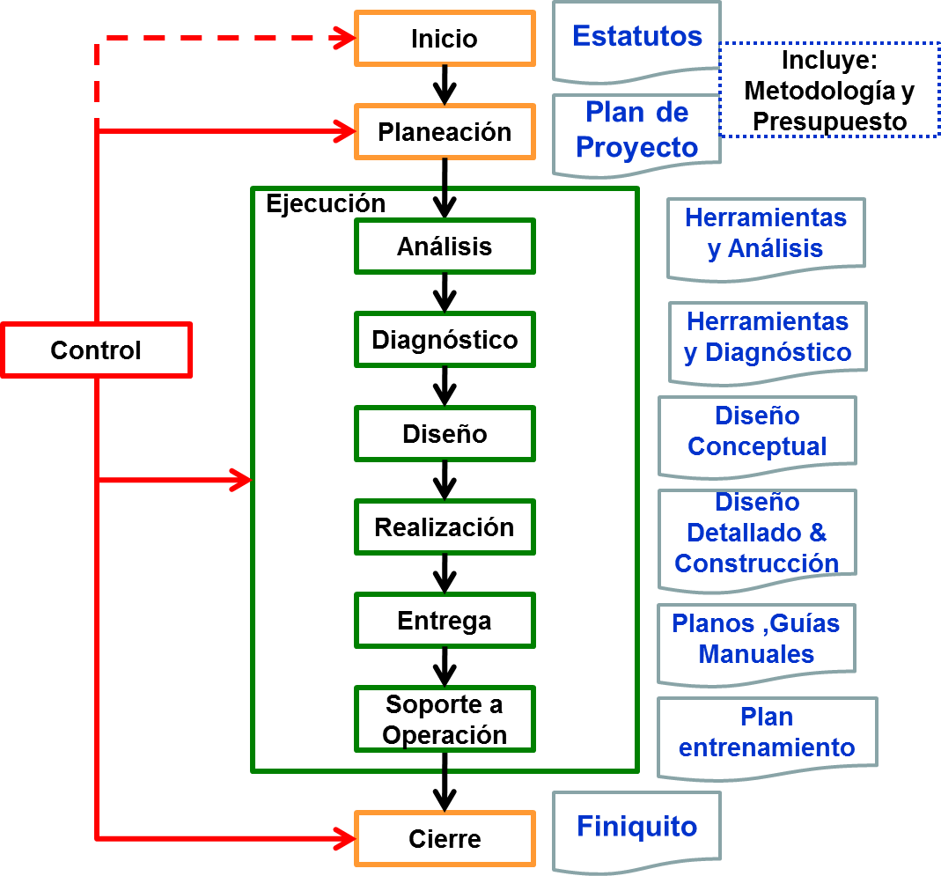
Taxonomía (Líneas de trabajo & Ámbitos de actividad)
Enfoque de gestión de proyectos
Fuente: Viñals P, S; “Modelo de referencia para actividades en materia Espacial (Taxonomía) Ver 6”; Documento de trabajo; 2012.01.20

Slide 16
Capacidad Institucional
Avance y resultados a la fecha
  Diseño de un formato de cuestionario inicial, con estructura básica integrada con los siguientes temas:
    Información general
    Recursos (humanos, tecnológicos, etc.)
    Asuntos académicos y proyectos
    Participación con entidades externas y
    Actividades en materia aeroespacial.
  Distribuido a las Unidades Académicas del Instituto; en particular las interesadas en el tema
  Resultados escasos.
Siguiente acción: documentación de cuestionario mediante relación personal con directivos responsables

Slide 17
Formación de Recursos Humanos
Programas de formación de Recursos Humanos a nivel de Posgrado, interinstitucional e internacional, que soporten los proyectos de investigación, desarrollo tecnológico, e innovación previstos en:
  Programa Nacional de Actividades Espaciales de la Agencia Espacial Mexicana.
  Programas específicos de las instituciones educativas y de investigación participantes.
  Programas de la industria orientados al fortalecimiento y desarrollo de PyMES en una recomposición de cadenas productivas en la materia.
Ofrecidos por dos o más instituciones nacionales y extranjeras según sus especialidades y mediante convenios para la aceptación de estudiantes que trabajen con investigadores que dirijan proyectos compatibles con el interés de la Institución.
Acreditación compartida entre las instituciones participantes.

Slide 18
Modelo de operación industrial
1 Realizar estudios (evaluación y prospectiva, nichos)
2 Promover proyectos de alianzas “Gobierno-Empresa-Academia”
3 Oferta de asesoría técnica (Problemática específica)
4 Ofrecer Programas de formación empresarial
5 Realizar estudios para promoción y gestión de manejo de fondos de soporte (Nacional e internacional)
6 Realizar Est y Proy conjuntos con emp-Ind sobre desarrollo de tecnología y procesos de cadenas productivas
7 Promover programas de formación (posgrados internacionales)
8 Elaboración de normas y oferta de servicios Científ y Tecnol
9 Realizar Est y Proy en conjunto con Emp-Ind sobre investigación y desarrollo de procesos de gestión, técnicos y alianzas
10 Programas de Difusión y Divulgación
Agencias Internales. competentes
Sistema de Gobierno
Información de Necesidades y [1]
Plan de satisfacción
Regulación
Financiación[5]
Normalización [8]
Empresa/Industria
* Plan de Desarrollo/Negocios
* Administración [4]
* Tecnología [6]
* Procesos
* Recursos
* Invest Des Tecnol e Innov [6]
* Alianzas [2]
Productos
* Bienes
* Servicios
* Otros
Sociedad [10]
Sector Consumo
* Nacional.
* Extranjero
Insumos
* De Producc
Insumos /Apoy Producc
Asesoría [3]
Recursos Humanos
Serv Cient y Tecnol [8]
Otros
IESCyT (IPN)
* Plan de Trabajo
* Administración
* Procesos
* Recursos
* Alianzas
Productos
* RH+V [7]
* Res IDT+I
* Servicios
* Asesoría
Insumos
* RH / Transf
Entidades relacionadas
AEM
CoNaCyT
IESCyT
SoMeCyTA
RedCyTE
Insumos Apoy
Tecnología
Otros

Slide 19
Fomento industrial
Desarrollo de la industria aeroespacial
  Contribuir al desarrollo de la industria Aeroespacial y al establecimiento de alianzas gobierno-empresa-academia, mediante la promoción de programas de cooperación para desarrollar estudios e investigaciones vinculados con las necesidades del sector;
  Ofrecer asesoría técnica en gestión de negocios; mejora, transferencia y licenciamiento de tecnología; procesos de cadenas productivas y desarrollo de proveedores para la industria
  Promover la participación de las Unidades Académicas del IPN en acciones y proyectos de desarrollo en materia Aeroespacial con el sector empresarial;

Slide 20
Fomento industrial
Cadenas productivas
  Promover el establecimiento de cadenas productivas incorporando a las PYMES con apoyo de los fondos para proyectos de creación o reconversión hacia el desarrollo aeroespacial; tomando en cuenta la posible aplicación de ingeniería inversa y los resultados que se obtengan de los trabajos de investigación, desarrollo tecnológico y de innovación en la industria y los centros académicos y de investigación en México.
  Promover la obtención de recursos financieros de organismos extranjeros e internacionales, para apoyar el desarrollo de proyectos de crecimiento económico.

Slide 21
Objetivos particulares
Establecer y participar en programas y proyectos de fomento y reorientación industrial en la materia aeroespacial; ofrecer asesoría para gestión y desarrollo de proyectos productivos y oferta de servicios científicos y tecnológicos.
Diseñar, organizar y operar acciones de formación, capacitación y entrenamiento de recursos humanos en materia de ciencias y tecnologías espaciales; incluyendo un programa internacional de posgrado en la materia.
Promover y colaborar en programas, proyectos y acciones de investigación, desarrollo tecnológico, e innovación en materia espacial.
Establecer relaciones de colaboración e intercambio con instancias similares, nacionales y extranjeras.
Proponer, realizar y participar en estudios y proyectos en campos disciplinarios de regulación, normalización y apoyo.
Diseñar, organizar y realizar programas, acciones y eventos de difusión y divulgación.
Gestionar y/o administrar la instancia operativa del Programa.

Slide 22
Proceso para determinar la estructura organizacional
Asumiendo que se dispone de:
  Propósito
  Objetivos
  Políticas
  Líneas de Trabajo
  Ámbitos de acción
  Programas de trabajo
Se puede diseñar la estructura de organización para dar respuesta a los elementos claramente caracterizados;. Se debe seguir un proceso iterativo que considere como variables:
  Disposiciones reglamentarias aplicables
  Disponibilidad de recursos (fundamentalmente financieros)
  Homologación con entidades nacionales similares
Objetivos
Políticas
Funciones
Programas
Presupuesto
Organización
1
1
1
1
1
D
P Ejecutivo
P Legislativo
2
2
2
2
2
Normas
3
3
3
3
3
IyD
IyT
IyT
FyV
P Judicial
4
4
4
4
4
Programas
5
5
5
5
5
SA
R
SA
Procesos=F(Líneas-trabajo y Ámbitos-Acción)
Usuarios
Sectores:
Público
Privado
Social
Líneas de Trabajo
Requerimientos
Posicionamiento
Vehículos y
Artefactos
Explotación
Productos
Insumos
Diseño
Lanzamiento
Ubic y Ctrol
Diseño
Control
Operación
Exploración y
Observación
Servicios y
Explotación
Servicios
Ámbitos de actividad institucional
Investigación
y Desarrollo
Ingeniería y
Servic C y T
Formación
Rec Hum
Difusión y
Divulgación
Vinculación y
Colaboración
Regulación
G Proyectos e
Industrialización
Acciones
Emergentes
Serv Apoyo y
Admon
Sistema de Calidad
Fuente: Viñals P, S; “Modelo de referencia para actividades en materia Espacial (Taxonomía) Ver 6”; Documento de trabajo; 2012.01.20

Slide 23
Organigrama
Dirección
(1000)
Comité
Técnico (1040)
Unidad de Enlace
y Gestión Técnica (1010)
Comité de
Proyectos (1050)
Unidad de
Informática (1020)
Decano (1060)
C) Proyectos Académicos (2000)
C) Formación de Recursos Humanos y Difusión (3000)
C) Vinculación y Promoción Industrial (4000)
SD) Gestión de Proyectos Colaborativos (2100)
SD) Programas de Formación (3100)
SD) Cooperación Internacional (4100)
D) Servicios Administrativos (1030)
SD) Políticas y Servicios C y T (2200)
SD) Divulgación y publicaciones (3200)
SD) Regulación y Promoción Industrial (4200)

Slide 24
Resultados de evaluación inicial
Observaciones:
  Se han identificado algunos proyectos e intereses específicos de las unidades académicas.
  No se observan líneas de trabajo compartidas.
  No se advierte algún proyecto integral de carácter institucional.
  Ausencia de imagen unificada al exterior.
Se requiere establecer criterios y acciones que:
  Permitan conformar un proyecto institucional que integre los intereses y esfuerzos de las unidades académicas.
  Propicien el trabajo colaborativo (en redes).
  Faciliten el manejo de una imagen integrada y común al exterior.
  Fundamenten la solicitud de recursos para el inicio y soporte de actividades
Acción previa:
  Catálogo de recursos humanos; infraestructura y proyectos
Instrumento
  Cuestionario preliminar para identificar capacidades.

Slide 25
Proyectos Institucionales
Proyectos a cargo de investigadores de unidades académicas del IPN (identificación inicial)
Proyectos | Participantes
Satex 2 | ESIME Z , T
Ulises 2 | ESIME Z, T
SENEAM | ESIME Z
Fuerza Aérea Mexicana | ESIME Z
Programa de Posgrado Internacional Rusia. | CDA
Convenio De Colaboración Con Ucrania | ESIME A
SATEDU | CDA
Monitoreo de ecosistemas de México mediante datos satelitales de microonda | ESIME T
Diseño de algoritmos de control robusto para sistemas sub-actuados | ESIME T
Algoritmos de detección y aislamiento de fallas y esquemas de control tolerante a fallas | ESIME T
Diseño y Análisis e Implementación de Redes Inalámbricas de Sensores para Aplicaciones Aeroespaciales. | UPIITA
Servicios de Ciencia y Tecnología Normativa | ECUs-IPN
Sistema de Monitoreo GNSS | ESIME Z
Satex 2 y Proyectos de Propagación | ESIME Z

Slide 26
Plan inicial de trabajo
Primer lapso: al término de 2012
  Crear y operar un Programa Institucional para:
    Apoyar o asumir la representación derivada de responsabilidades institucionales vinculantes:
      Agencia Espacial Mexicana y la operación de su Junta de Gobierno.
      Red de Ciencia y Tecnología Espaciales.
    Iniciar la identificación de la capacidad de desarrollo institucional en materia Aeroespacial.
  Desarrollar un proyecto para:
    Formalizar una acción institucional de largo plazo que desarrolle una razonable capacidad de repuesta institucional en materia Aeroespacial y sus ramas afines.
  Poner en operación al CDA como la instancia institucional en el marco de la estructura operativa institucional; responsable de:
    Diseñar e iniciar un programa de formación de recursos humanos con participación internacional.
    Identificar y apoyar un mínimo de tres proyectos institucionales en la materia.
    Participar en la vinculación nacional e internacional en la materia.
Segundo lapso: 2013-2025
  Consolidar y ampliar la operación del CDA de acuerdo a su Plan de desarrollo y las adecuaciones que el entorno demande en sus áreas básicas:
    Apoyo al fomento industrial e innovación
    Formación de recursos humanos
    Investigación y desarrollo tecnológico.
    Vinculación y cooperación nacional e internacional

Slide 27
Acciones inmediatas (colaboración y proyectos propios)
Identificar
Interesar
Incorporar a:
  CDA.
  RedCyTE.
  Red Expertos en AE.
Coordinar acciones
Proyectos institucionales con posibilidad de colaboración
  Desarrollo de industria y servicios científicos y tecnológicos.
  Investigación, tecnología e Innovación.
  Educación; posgrado, licenciatura y extensión.
  Servicios científicos y tecnológicos.
  Difusión y divulgación.
Personal académico
  Profesores.
  Investigadores.
  Externo.
Procedimientos:
  Cuestionario (capacidades).
  Evaluación de Proyectos.
  Iniciativas de colaboración.

Slide 28
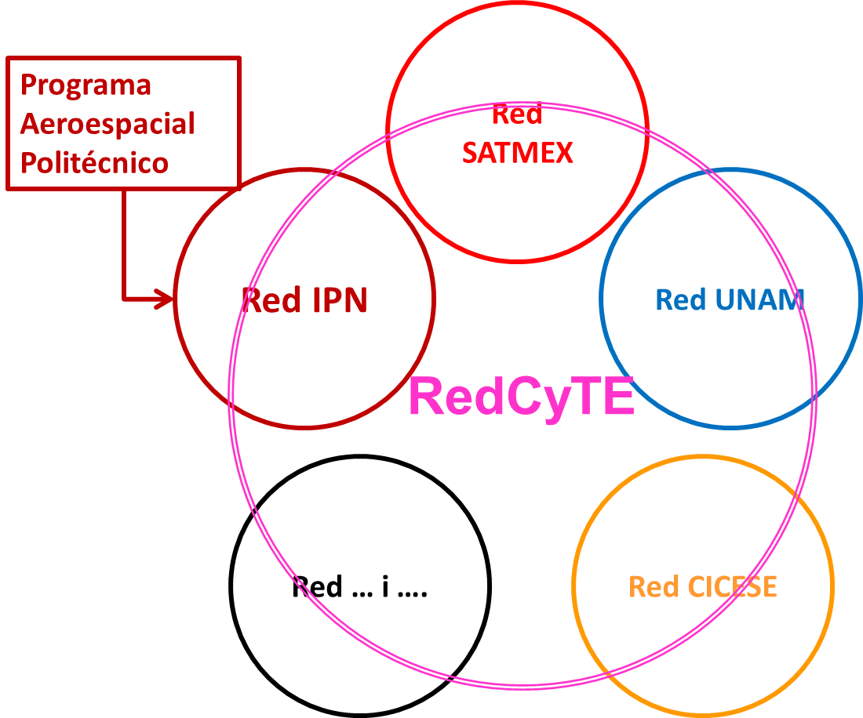

Red de Ciencia y Tecnología Espaciales
¿Qué es una Red Temática CONACYT?
  Es la asociación de individuos y grupos de investigación que tienen un interés común (Área Temática de la Red) y la disposición para colaborar y aportar sus conocimientos, recursos y habilidades para impulsar sinérgicamente el tema de su interés, en el marco del Convenio de Integración de la Red Temática.
Viveros, T; “Redes Temáticas CoNaCyT de Investigación”; 10.11.18

Slide 29
Redes Temáticas CoNaCyT de Investigación
Objetivos Específicos
Elaboración de un Proyecto Nacional de desarrollo de la investigación científica y tecnológica en el tema.
“Estado del arte” en México en el tema de la Red
Un catálogo de:
  Recursos humanos
  Infraestructura en México
Proyectos académicos multi-institucionales viables en ciencia básica u orientada.
Proyectos orientados a resolver problemas estratégicos de la sociedad mexicana (o crear las condiciones para hacerlo).
Proyectos susceptibles de vinculación con el sector público y privado.
Financiamiento de fuentes nacionales y extranjeras.
Viveros, T; “Redes Temáticas CoNaCyT de Investigación”; 10.11.18

Slide 30
Red de Expertos en Materia Aeroespacial
Propuesta de creación de una Red de Expertos en Materia Aeroespacial en el IPN
  El trabajo en el ámbito Espacial es relativamente nuevo en el Instituto;
  Conveniencia de que el Centro de Desarrollo Aeroespacial
    reciba apoyo y mantenga contacto con investigadores, especialistas, académicos y personas interesadas de los sectores público, privado y social que actúen en áreas con intereses aeroespaciales;
    impulse su vinculación con redes de investigación y de expertos en la materia existentes y en particular la participación institucional en la Red de Ciencia y Tecnología Espaciales, auspiciada por el Consejo Nacional de Ciencia y Tecnología.
Objetivos, atribuciones y funciones
  Similares a las asignadas a otras redes institucionales similares y adecuadas a su ámbito de actividad y responsabilidades.

Slide 31
Posibles membresía inicial
(Investigadores Politécnicos registrados en RedCyTE)

Slide 32
Divulgación
El reciente acceso de México a la temática Aeroespacial, exceptuando a las entidades que han promovido su participación en el tema, implica que en general, el conocimiento de la sociedad sobre tales temas sea escaso.
Por lo anterior, se ha propuesto a la Corporación Universitaria para el Desarrollo de Internet (CUDI) la creación de la
Comunidad de Divulgación Aeroespacial.
Objetivo General.
  Ampliar el ámbito de influencia de las actividades de divulgación que realizan las instancias nacionales responsables del desarrollo Aeroespacial del país,
  Llevar a la sociedad, información accesible sobre la gran diversidad de temas incluidos en la materia,
  Aprovechar la capacidad de transporte y distribución de señal que puede ofrecer la Corporación Universitaria para el Desarrollo de Internet (CUDI) a través de redes de alto desempeño,
  Facilitar la interacción entre los miembros de la Comunidad Aeroespacial.

Slide 33
Día CUDI del Espacio
Martes 14 de agosto de 2012, de 10:00 a 13:00 horas (Hora del Centro)
Sede: “Sala Azul” de la Unidad Politécnica de Educación Virtual
Edificio de la Secretaría de Extensión e Integración Social, Piso 1.
Coordinación: Centro de Desarrollo Aeroespacial (CDA) del IPN
Participan:
  Agencia Espacial Mexicana (AEM).
  Sociedad Mexicana de Ciencia y Tecnología Aeroespacial (SOMECYTA).
  Red de Ciencia y Tecnología Espaciales (RedCyTE).
  Centro de Investigación Científica y de Educación Superior de Ensenada (CICESE).
  Universidad Autónoma Metropolitana (UAM).
  Red Universitaria Espacial (RUE) de la UNAM.
  Centro de Desarrollo Aeroespacial (CDA) del IPN.
Procedimiento para conexión
Para Unidades internas del IPN:
El responsable del equipo de videoconferencia de cada Unidad debe programar la interconexión con el Lic. Luis Enrique Íñiguez al Teléfono (55) 5726-6000, extensión 64663.
Para miembros de CUDI, vía Internet 2:
La Sala de Videoconferencia deberá estar previamente registrada ante CUDI en su directorio correspondiente.
El Responsable de la misma deberá registrarse mediante el Sistema RAPLA para la sesión descrita.
Para Interesados externos:
Comunícate con nosotros al teléfono:
(55) 5729-6000, extensión 64664

Slide 34
Día CUDI del Espacio
Participantes:
  AEM. Dr. Francisco Javier Mendieta Jiménez, Director General.
  SOMECYTA. Dr. Celso Gutiérrez Martínez, Presidente.
  RedCyTE. Dr. Saúl Daniel Santillán Gutiérrez, Presidente.
  CICESE. Dr. Roberto Conte Galván. Investigador Titular de Tecnología Espacial.
  UAM. Dr. Raúl Alva García, Investigador del área Biofisicoquimica.
  RUE de la UNAM. Dra. Blanca Mendoza, Coordinadora Técnica.
  CDA del IPN. Ing. Sergio Viñals Padilla, Director.
Los esperamos!

Slide 35
Programa AeroEspacial Politécnico
CEC Unidad Allende del IPN; Patio de la Higuera; Allende 38 (Belisario Domínguez 22); Col. Centro D. F.; Del Cuauhtémoc; CP 06010; México
5729-6000 Ex 64-665 y 64-661; www.paep.ipn.mx
Coordinación
  Sergio Viñals Padilla
    svinals@prodigy.net.mx;
    svinals@gmail.com
  Yolanda Gutiérrez Roldán
Personal académico
  Jesús Infante Murillo
    jinfante@ipn.mx
  Luis Enrique Iñiguez Morales
    liniguez@ipn.mx;
    leiniguez@gmail.com
  José Heberto López Suárez
    jlpzsua@gmail.com
  Jorge Guillermo Meléndez Franco
    jgmelendez@prodigy.net.mx;
    jmelendez@ipn.mx
  María Alejandra Miranda Reséndiz
    aresendi@ipn.mx;
    ipnmiranda@gmail.com
  Rodolfo de la Rosa Rábago
    rrosar@gmail.com; rrosa@ipn.mx
  Manuel Rosales González
    mrosales@ipn.mx
  Arturo Solís Villegas
    arsolisvi@gmail.com; arsovi@hotmail.com;
  Benjamín Varela Orihuela
    benjaminvarelao@gmail.com;
    bevarelaor2@yahoo.com.mx;

Slide 36
Anexo
Antecedentes de actividades mexicanas en materia espacial
Notes:
36

Slide 37
Evolución de Infraestructura y Regulación de Sistemas de Comunicación Vía Satélite (Lapso 1)

Slide 38
Evolución de Infraestructura y Regulación de Sistemas de Comunicación Vía Satélite (Lapso 2)

Slide 39
Evolución de Infraestructura y Regulación de Sistemas de Comunicación Vía Satélite (Lapso 3)

Slide 40
Evolución de Infraestructura y Regulación de Sistemas de Comunicación Vía Satélite (Lapso 4)

Slide 41
Anexo
Presupuestos de Agencia Espaciales
Notes:
41

Slide 42
Presupuestos de agencias espaciales 1/2
 | Agencias Espaciales; presupuesto reportado (Parte 1)
País | Nombre | Creación | 2008 | 2009 | 2010 | 2011 | 2012 | 2013 | 2014 | Referencias
EUA | National Aeronautics and Space Administratics (NASA) [millones USD] | 1958.10.01 | 17,300 | 17,614 | 18,725 | 18,900 | 18,724 |  |  | http://wicn.nssc.nasa.gov/cognos/cgi-bin/ppdscgi.exe?BZ=1AAABF64VOFoABEwU6VFChhEnYeaEGVJHTJm5v_68kbPGbN_Ysq3BgCPnjZk0
Unión Europea (UE) | European Space Agency (ESA) [millones USD] | 1975.05.31 | 4,159 | 4,961 | 6,294 | 5,503 |  |  |  | http://es.wikipedia.org/wiki/European_Space_Agency
Japón | Agencia Japonesa de Exploración Espacial (JAXA) [millones USD] | 2003.10.01 | 2,460 | 2,720 | 3,551 | 2,460 |  |  |  | www.jaxa.jp
Rusia | Rusian Federal Space Agency (RKA-RFSA) [millones USD] | 1992 | 1,871 | 2,922 | 3,513 | 3,570 | 4,043 |  |  | http://wapedia.mobi/en/Russian_Federal_Space_Agency
China | China National Space Administration (CNSA) [millones USD] | 1993.04.22 | 1,300 | 1,790 | 6,502 | 2,700
Francia | Agencia Espacial Francesa [millones USD] | 1961.12.19 | 4,005 | 1,060 | 2,615 | 1,962
India | Indian Space Research Organization (ISRO) [millones USD] | 1969.08.15 | 1,000 | 1,060 | 1,194 | 1,268
Italia | Italian Space Agency (ASI) [millones USD] | 1988 | 1,363 | 470 | 934 | 1,070
Alemania | German Aerospace Center (DLR) [millones USD] | 1969 | 1,792 | 2,000 | 1,669 | 1,607 | 1,607 | 1,875 | 1,875
Irán | Iranian Space Agency (ISA) [millones USD] | 2003 | 500 | 500 | 500 | 500 |  |  |  | http://es.wikipedia.org/wiki/Iranian_Space_Agency
Reino Unido | UKSpace Agency (UKSA) [millones USD] | 2010.04.01 | 0 | 0 | 483 | 414 |  |  |  | http://www.bis.gov.uk/ukspaceagency/who-we-are/how-we-work/uk-space-funding
Canadá | Canadian Space Agency (CSA) [millones USD] | 1989.03.01 | 382 | 330 | 338 | 300 |  |  |  | http://www.asc-csa.gc.ca/eng/default.asp
Referencia: PAE_377DT_r11 ASV-SVP Pto Agenc Espa (RIT_040DT_r6)_111009.xlsx

Slide 43
Presupuestos de agencias espaciales 2/2
 | Agencias Espaciales; presupuesto reportado (Parte 2)
País | Nombre | Creación | 2008 | 2009 | 2010 | 2011 | 2012 | 2013 | 2014 | Referencias
Brasil | Agencia Espacial Brasileña (AEB) (civil) [millones USD] | 1994.02.10 | 213 | 211 | 381 | 299 | 271 | 262 | 182 | http://www.aeb.gov.br/
Argentina | Comisión Nacional de Actividades Espaciales (CONAE) [millones Pesos] | 1991-05.28 | 262 | 220 | 207 | 207 | 207 | 207 | 177 | http://www.conae.gov.ar/principal.html
Corea del Sur | Korea Aerospace rEsearch Institute (KARI) [millones USD] | 1989.10.10 | 300 | 230 | 274 | 300
Belgica | Belgian Institute for Space Aeronomy (BISA) [millones USD] | 1964.11.25 |  | 230 | 277 | 277 | 277 | 277 |  | http://www.aeronomie.be/en/contact/whoarewe.htm
España | Instituto Nacional de Técnica Aeroespacial (INTA) | 1942 | 208 | 17 | 135 | 135
Suecia | Swedish National Space Board (SNSB) [millones USD] | 1972 | 100 | 100 | 100 | 100
Pakistán | Space and Upper Atmosphere Research Commission (SUPARCO) [millones USD] | 1972 | 36 | 36 | 84 | 82
Chile | Agencia Chilena del Espacio (ACE) (Comisión Asesora Presidencial) [millones Pesos] | 2001.07.17 | 100 | 213 | 217 |  |  |  |  | http://www.agenciaespacial.cl/
Colombia | Comisión Colombiana del Espacio (CCE) [millones Pesos] | 2006.07.18 |  |  | 350 | 450 |  |  |  | http://www.cce.gov.co/web/guest/inicio
Países Bajos | Netherlands Institute for Space Research (SRON) [millones Euros] | 1983 |  | 26 | 160
Suiza | Swiss space Office (SSO) [millones USD] | - | 100 | 100 | 100 | 100
México | Agencia Espacial Mexicana (AEM) [millones Pesos] | 2010.07.30 | 0 | 0 | 0 | 100 | 60
Ecuador | Agencia Espacial Civil Ecuatoriana (EXA) | 2007.11.01 | N.D. | N.D. | N. D. | N.D. | N.D. |  |  | www.exa.ec
Referencia: PAE_377DT_r11 ASV-SVP Pto Agenc Espa (RIT_040DT_r6)_111119.xlsx

Slide 44
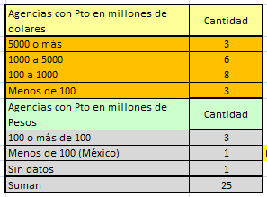
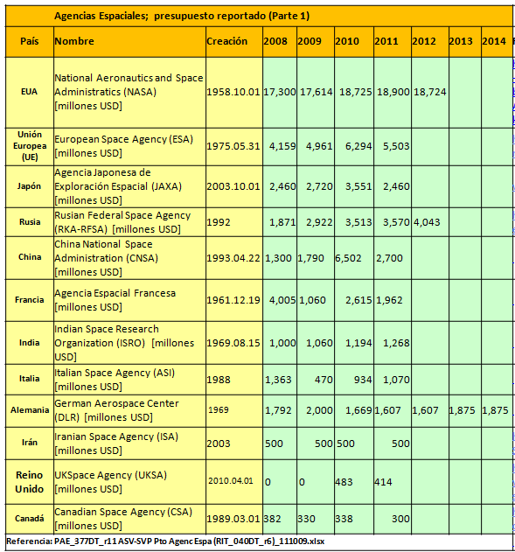
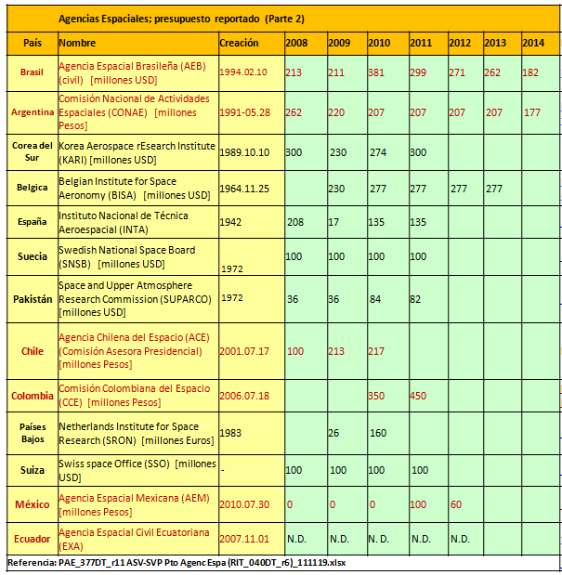
Comparación de presupuestos de agencias espaciales

